Slide 1
미디어와 공동체: 강의 소개

Slide 2
1. 강의 개요
교과목의 개요 | 커뮤니케이션은 인간사회의 가장 본질적인 요소 중 하나이며, 미디어의 발전으로 그 특성과 기능이 변화하고 있다. 이 과목은 면대면 커뮤니케이션을 비롯하여 신문, 방송, 영화, 인터넷, 소셜 미디어 등 다양한 미디어 커뮤니케이션에 대해 기본원리와 작동방식, 발전과정 등을 탐구하고 학습한다. 미디어의 변화를 공동체의 변화와 연계시켜 생각하고 그 실천적 대안을 모색한다.
수업목표 | 다양한 커뮤니케이션 양식의 특성에 대해 이해하고, 미디어의 발전으로 인해 초래된 삶의 변화, 사회 구조의 변화를 이해하고 성찰할 수 있는 능력을 키운다. 대인관계 속에서 커뮤니케이션과 미디어를 적절히 활용하는 역량을 향상시킨다. 미디어를 활용하여 일상의 삶을 개선할 수 있는 방안을 창의적으로 모색하는 경험을 통해 문제해결역량을 향상시킨다.

Slide 3
2. 강의 교재
교재 | 질 워커 레트버그. (2009). <블로깅: 블로그학 개론>. 한국언론재단. 미첼 스티븐스. (2010). <뉴스의 역사>. 커뮤니케이션북스. 황익주 외. (2016). <한국의 도시 지역공동체는 어떻게 형성되는가>. 서울대학교출판문화원. 오미영. (2013). <커뮤니케이션>. 커뮤니케이션북스. 게오르그 짐멜. (2005). <짐멜의 모더니티 읽기>. 새물결.

Slide 4
3. 성적 평가
구분 | 비율(%) | 세부내용
토론 | 10% | 수업과 온라인에서 진행되는 활동에 얼마나 적극적으로 참여하는가, 수업 중 질문이나 의견 발표를 통해 수업에 얼마나 기여하는가를 평가
과제물 | 20% | “시흥의 미디어” 에 대한 조사, 분석 시흥의 미디어 예: 동네 사람들 및 지역 동호회 등의 모임, 시흥시를 대상으로 하는 신문, 잡지, 방송, 유튜브, 인터넷 커뮤니티, 시흥시 거주민의 카카오톡, 블로그, SNS 등
중간고사 | 30% | 단답형 / 약술형
기말고사 | 30% | 단답형 / 약술형 / 의견제시
출석 | 10%

Slide 5
4. 주차별 강의 진행
주차 | 세부내용
1주 | 오리엔테이션 – 미디어의 개념
2주 | 커뮤니케이션의 개념과 모델
3주 | 면대면 커뮤니케이션
4주 | 문자와 인쇄술
5주 | 신문 미디어
6주 | 현대사회와 공동체
7주 | 디지털 미디어와 인터넷
8주 | 중간고사

Slide 6
주차별 강의 진행
주차 | 세부내용
9주 | 네트워크 사회
10주 | 소셜 미디어
11주 | 영화 미디어
12주 | 방송 미디어
13주 | <시흥의 미디어> 과제 발표
14주 | 디지털 미디어의 윤리 법제
15주 | 기말고사

Slide 7
수업과제: “시흥의 미디어“
시흥시(+ 인접 지역)의 미디어를 찾아, 이 미디어를 통해 지역에 관한 어떤 이야기가 어떻게 소통되는지 조사하고, 그 개선방안을 제안하는 과제
제출일: 14주차
분량: A4 1.5쪽 (또는 이에 상응하는 PPT 분량)
팀 또는 개인 단위로 수행 (팀원 수가 많을 수록 분량 및 완성도 기준 높아짐)
희망자에 한해 발표 (13주차)

Slide 8
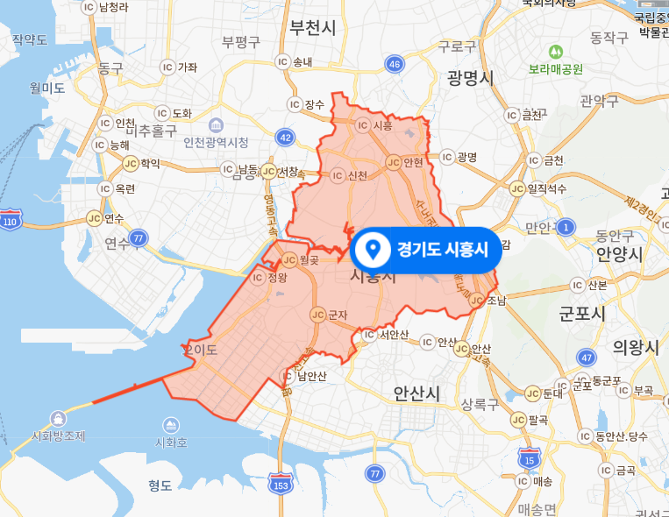
수업과제: “시흥의 미디어“
지역의 범위
시흥시를 비롯하여 시흥에 인접한 행정구역(광명시, 안양시, 안산시, 인천시, 부천시, 군포시, 화성시)도 가능
그 외 지역은 시흥시의 미디어와 본인이 거주하는 지역의 미디어를 비교하는 방식으로 분석대상이 될 수 있음

Slide 9
지역에 관한 이야기란?
지역의 이슈, 사건에 관한 뉴스나 의견
예) **동 스쿨 존 교통사고 발생, 지역아동돌봄센터 건립, **지역인근 악취 문제 등에 관한 뉴스 및 의견
지역의 각종 기관 및 시설, 기업, 교통망, 관광지, 자연경관, 서비스업체(음식점, 주점) 등에 대한 정보, 이야기
예) **식당에 대한 정보, 의견 / XX 도서관 정보
지역의 인물, 모임, 단체에 대한 이야기

Slide 10
과제 주제 예시
시흥시 공식 유튜브 분석 평가
- 타 도시의 유사한 콘텐츠와 비교 평가
- 특정 관광지에 대한 유튜브 내용과 실제 방문 경험의 비교
- 전체 콘텐츠 조사 뒤 추가할 콘텐츠 제안
시흥시 소식지와 타 도시 소식지의 비교
**동 배드민턴 클럽의 소집단 커뮤니케이션의 특징
**고 2학년 3반 카톡방의 지역 관련 대화 분석
시흥시 맘카페의 육아 정보 공유 방식의 특징

Slide 11
1. 미디어란?
1) “medium”의 일반적 의미
- 무언가를 전하거나, 무언가에 영향을 미치는 수단(means)
(Merriam-Webster 사전)
- 어떤 작용을 한쪽에서 다른 쪽으로 전달하는 역할을 하는 것
(<표준국어대사전>)
예) “공기는 소리를 전하는 미디어(medium)이다”

Slide 12
1. 미디어란?
1) 커뮤니케이션, 정보전달, 오락의 채널 또는 시스템
(1920년 이후)
2) 사회제도(또는 시스템)로서의 미디어
- 신문사, 방송사, 잡지사, 인터넷 서비스사(예: 네이버)
- 방송 시스템, 신문 생산-유통 시스템, 인터넷 네트워크…
3) 소통의 수단
(1) 신문, TV, 라디오, PC, 휴대폰, 태블릿 PC, 책, 편지, 인터넷…
(2) 말, 문자, 그림, 비언어적(non-verbal) 언어…

Slide 13
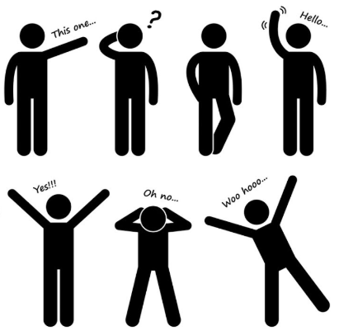
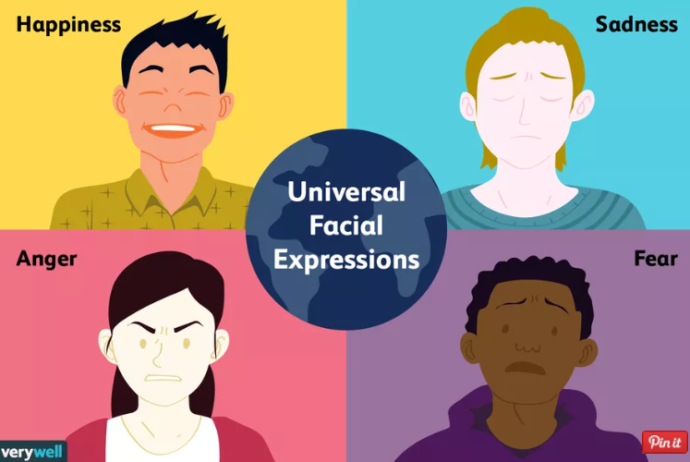
2. 미디어의 진화
1) 비언어적 언어(non-verbal language):
- 표정, 제스처, 자세, 거리, 소리(울부짖음, 신음, 큭큭)

Slide 14
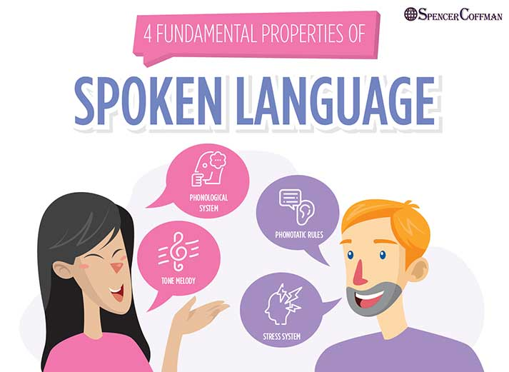
2) 말(verbal language)

Slide 15
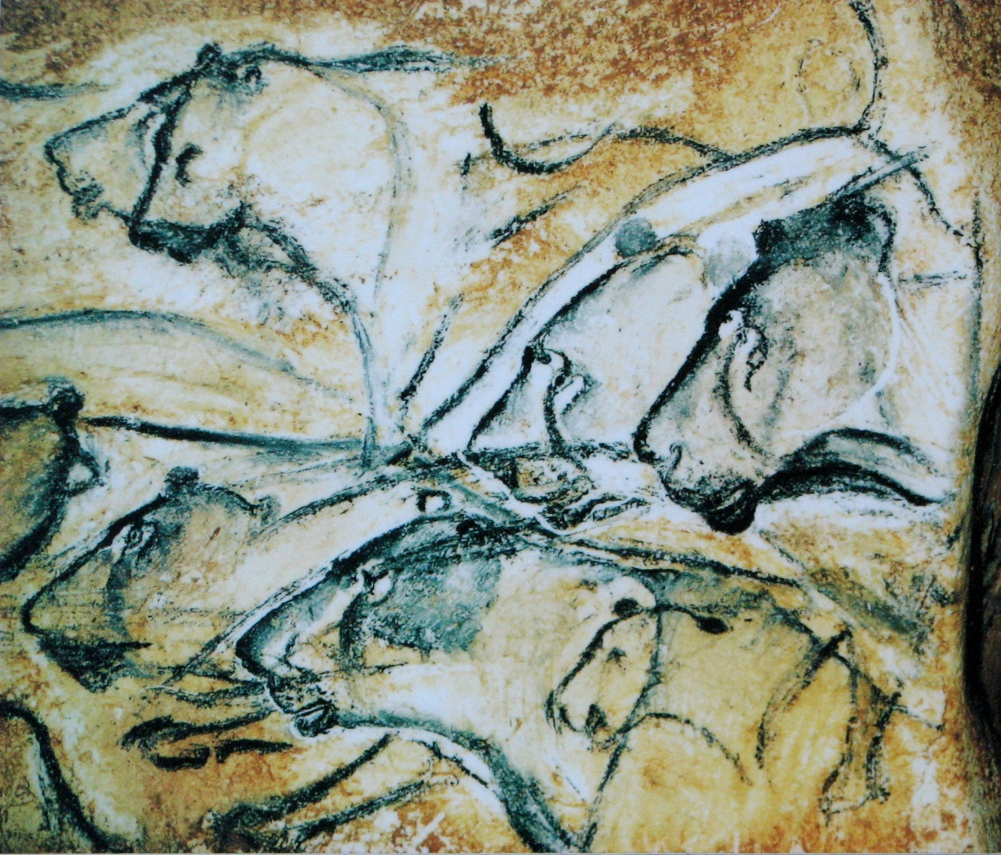
3) 동굴벽화
- 프랑스 남부 쇼베 동굴의 사자 그림
- 약 3만년전

Slide 16
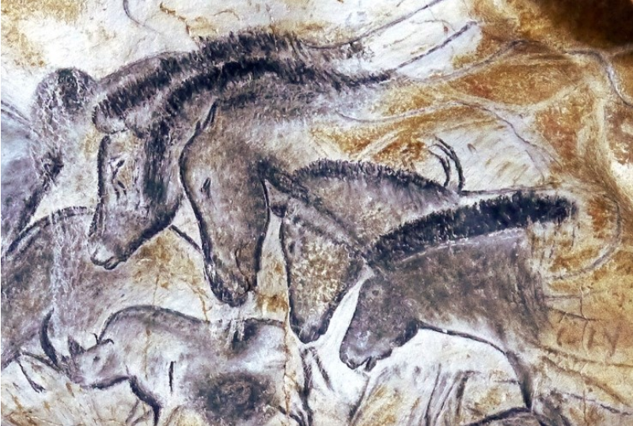

Slide 17
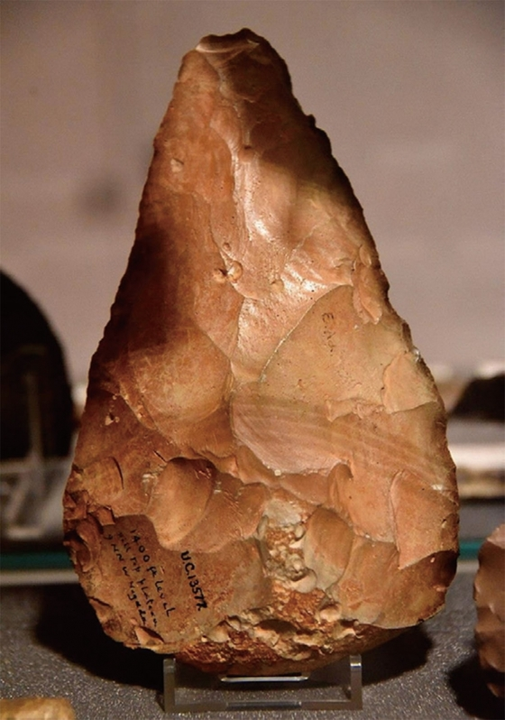
아슐리안(Acheulean) 석기
(백만년 전 ~ 10만년)

Slide 18
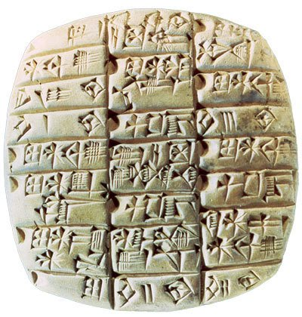
4) 점토판의 문자
- 이라크 남부 수메르 지역 기원전 3200년 설형문자
- 처음에는 장부 기록용으로 사용
- 기원전 2500년쯤 말의 대부분을 기록할 수 있게 됨
예: 국가 조약의 점토판 기록
“쉬는 날은 사흘이다. 예배보는 날도
사흘이다. 달마다 24일은 난 학교에
다녀야 한다. 지겨운 학교.”
(기원전 1700년 경 점토판 기록)

Slide 19
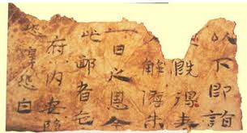
5) 종이
- 파피루스 / 죽간
- 양피지 / 비단 종이
- 석조판, 목조판
* 종이의 발명
채륜 – A.D. 106년 (후한)

Slide 20
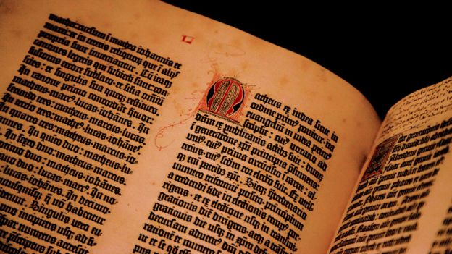
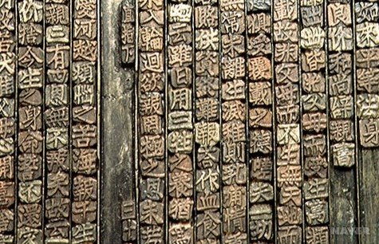
6) 인쇄술의 발명
- 고려의 고금상정예문(1234)
- 직지심체요절(1377)
- 구텐베르크(Gutenberg)의 인쇄술 (1440년 경)

Slide 21
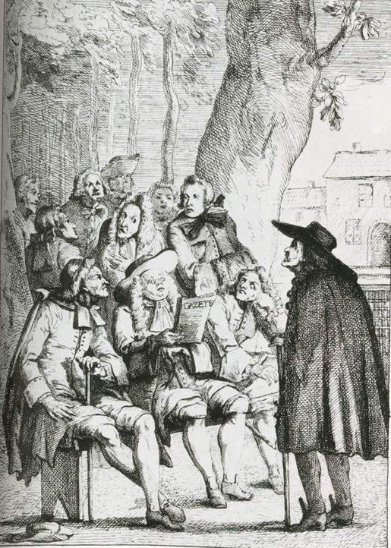
7) 신문
정기적인 뉴스 전달 미디어
- 1609 Aviso Relation oder Zeitung

Slide 22
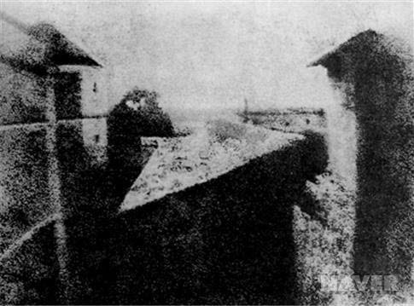
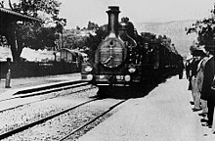
8) 사진과 영화
이미지를 광학적으로 촬영, 복제할 수 있는 미디어의 발전
사진
- 니엡스(Niepce) 1827
- 다게르(Daguerre) 1839
영화
– 뤼미에르 형제 1895

Slide 23
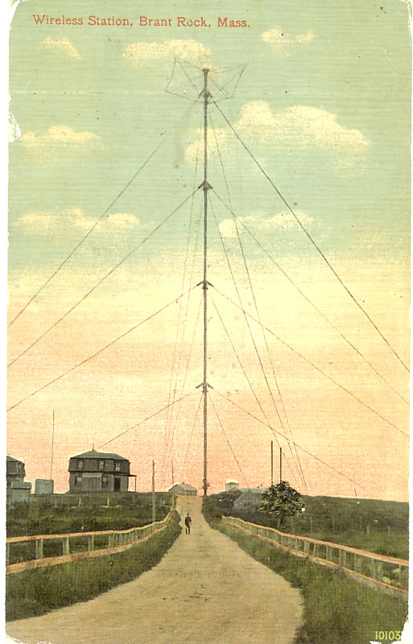
9) 방송
- 모르스(Morse)의 (유선) 전신기
(1844년 상용화)
- 마르코니(Marconi) 무선 통신 발명 1895
- 미국 KDKA 정규 방송 시작 1920
- 텔레비전 방송 1940-50년대 발전

Slide 24
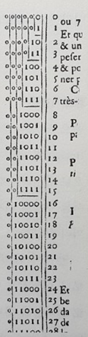
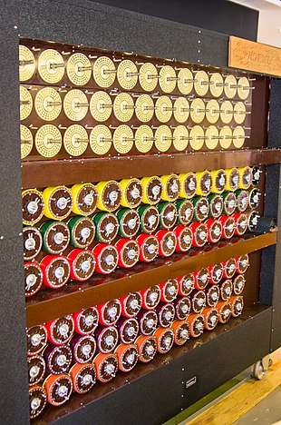
10) 컴퓨터와 알고리즘
-
라이프니츠, <0과 1이라는 숫자만을 사용한 이진법 산술의 해설>
- 라이프니츠의 보편기호론: 모든 것을 이진법으로 나타내고 기계가 그것을 처리할 것을 제안 (17세기 후반)
- 튜링 머신: 알고리즘을 이용해 기계로 암호를 해독
알고리즘, 연산, 메모리, CPU 개념 구체화
- Bombe 1940

Slide 25
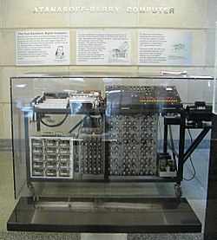
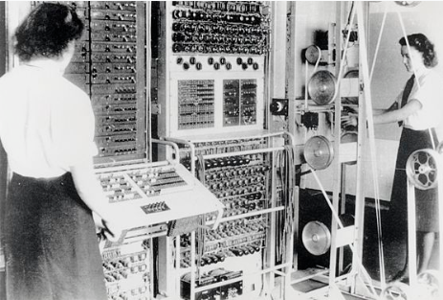
- 아타나소프-베리 컴퓨터(Atanasoff–Berry computer: ABC)
진공관 사용, 기계적 구성품 없는 연산 1937-1943
- 콜로서스(Colossus) 영국 암호해독기 1943-45
진공관 사용
- 펜실베니아 대학 컴퓨터 ENIAC 1946
Notes:
Glen Beck (background) and Betty Snyder (foreground) program ENIAC in BRL building 328. (U.S. Army photo, ca. 1947-1955)
1937년부터 1942년까지 아이오와 주립 대학에서 존 빈센트 아타나소프와 클리포드 베리가 개발하였다. 이진수의 연산, 병렬 컴퓨팅, 재생식 메모리, 메모리와 연산 기능의 분리 등의 컴퓨터 발명에 기여하였다.

Slide 26
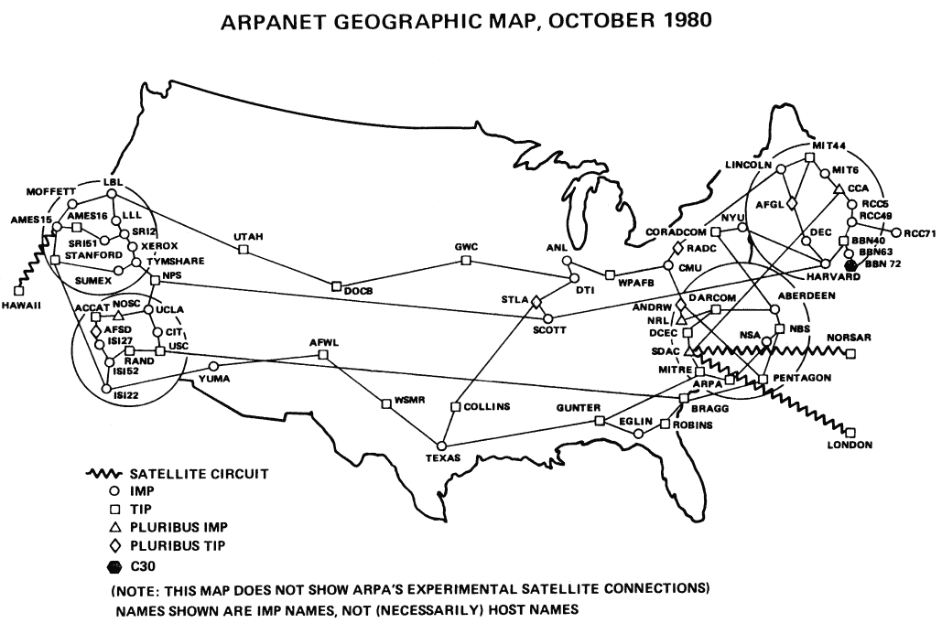
11) 인터넷
미 국방성의 ARPANET 개발 1969 / 1972
미국 NSFNET 대학 및 연구소들의 네트워크 1986
World Wide Web/웹브라우저 1993
KORNET 1994
- 전지구적 네트워크
- 동시성/비동시성 모두
갖춘 커뮤니케이션

Slide 27
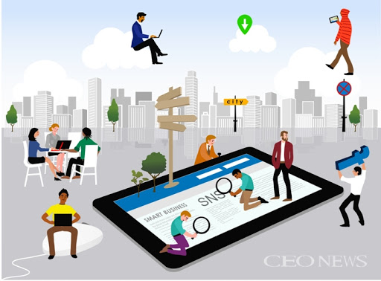
12) 모바일 미디어
- 워크맨 (Sony 1979)
- iPod 2001
- 아이폰 2007
• 이동성 증대
• 컴퓨팅의 편재성

